Slide 1


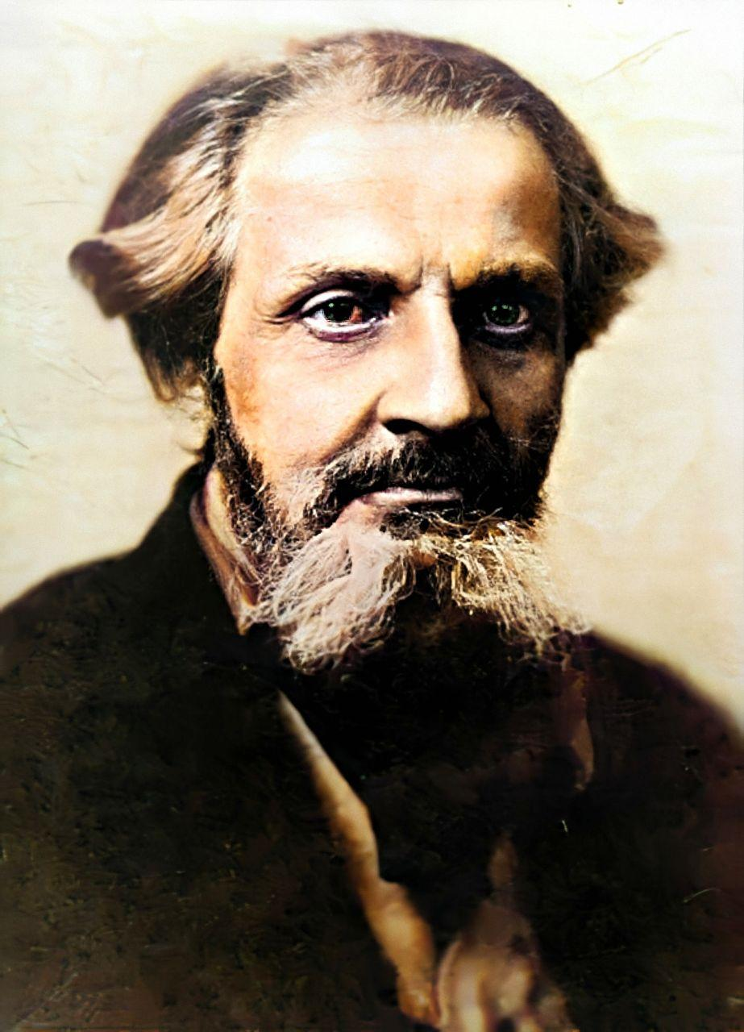
Яков Фавиевич Каган-Шабшай
Основатель Московского станкоинструментального института
Яков Фавиевич Каган родился 25 июня 1877 года в Вильно, в еврейской семье.
В 1896 году окончил Могилевскую гимназию, поступил в Киевский университет на медицинский факультет.
В 1897—1898 годах оставил медицинский факультет и перевелся на физико-математический факультет.
В 1901 году окончил физико-математический факультет Императорского университета Святого Владимира.
В 1902 году держал Государственный экзамен при Новороссийском университете, сдал его с дипломом I степени.
В 1902—1904 годах учился в Льежском электротехническом институте в Бельгии, который окончил в 1904 году с отличием.
До 1905 года работал в Берлине у Сименс-Шуккерта.
С 1905 по 1910 годы работал в качестве инженера-электрика на заводе «Русского электрического Общества Вестингауз» в Москве.
С 1910 по 1920 годы занимался экспертной и консультационной деятельностью на ряде фабрик и заводов промышленных областей − России и Урала (Варшава−Пермь по горизонтали и Петербург−Ростов по вертикали)
В 1920 году создал институт инженеров-электриков-производственников, позже переименованный в Государственный Электростроительный Институт имени Я. Ф. Каган-Шабшая, был директором, профессором и руководителем кафедры электромашиностроения по 1931 год.
В 1930 году был основателем и первым ректором Московского станкоинструментального института(СТАНКИН)
С 1931 года по 1933 год руководил группой ВТУЗов с сокращенным сроком обучения, предприятий — школ и факультетов особого назначения, созданных по предложению и проекту Якова Фабиановича Каган-Шабшая. В качестве помощника начальника Сектора кадров ВСНХ (позже — НКТП) СССР.
В 1933−1935 годах начальник факультета особого назначения НКЗ РСФСР и зам. директора по научной части ЦИНИМАШа НКТП.
В 1935−1936 годах — ответственный редактор «Стаховской библиотеки» и заместитель ответственного редактора журнала и консультант ЦИТЭИНа. Одновременно — консультант ВОИЗа. С декабря 1936 года главный инженер и главный технический редактор всех изданий НТИ «Оргэнерго».
В начале XX века Яков Каган-Шабшай принял участие в судьбе Марка Шагала:
он был одним из первых покупателей картин художника, в 1905 году помог ему осуществить поездку в Париж, снабдив финансами. В 1923 году, когда уже эмигрировавший из России Шагал провёл свою персональную выставку в Берлине, восемнадцать из выставленных на ней полотен были отмечены в каталоге как собственность Я. Кагана-Шабшая.
Яков Каган-Шабшай жил в Москве на Малом Знаменском переулке,
в доме 7/10, кв. 14. Умер в 1939 году в Москве, похоронен на Новодевичьем кладбище.
Я.Ф. Каган-Шабшай (1877-1939) - легендарная фигура в истории отечественной науки и образования,
ученый, инженер, профессор.
1
2

Slide 2
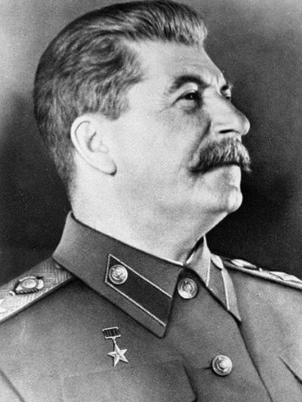
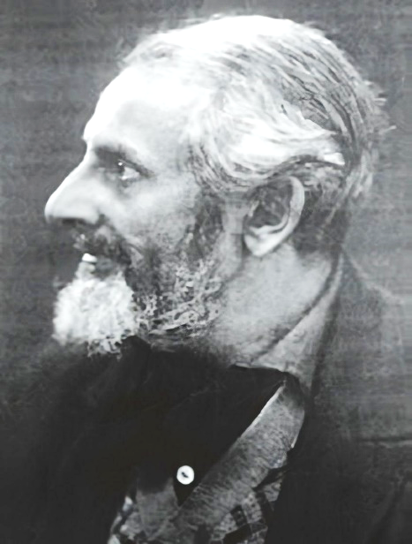
т. Сталин: Где и в чьем ведении находится Институт?
т. Грант: Институт сначала был при Главэлектро, затем при ГЭТе (Государственный электротехнический трест – прим. «ЕС») и, наконец, в 1923-24 гг., когда Гравпрофобр и Наркомпрос начали все это дело стягивать к себе, Институт перешел в ведение Наркомпроса по Главпрофобру. С этого момента и начинается борьба за существование Института. Мы уже охватили почти все ветви технического, а отчасти и общего образования по нашему режиму. У нас есть Рабфак и физико-математическая школа (средняя школа); мы развиваемся и далее и растим это дело по установленным принципам, которые вам, вероятно, известны <...>.
Отдельно стоит вопрос, вызывающий наибольшее непонимание, – это вопрос о сроках обучения. У нас в 2 года укладывается программа против фактических 6, а то и 7-8 лет во втузах нормального типа. Здесь происходит обычная история по отношению к заводу, моменты рационализации как будто понимают, что можно одно и то же дело закончить в 2-4 года и возиться с ним в течение 6 лет, но в отношении срока втуза – здесь в вопросе приходилось вести упорную борьбу. Мы укладываем ту же самую научно-техническую базу в 2 года, что остальные ВТУЗы растягивают на 6-8 лет (у нас человек должен пробыть не менее 2 лет и имеет право пробыть в нем не более 3 лет).
Между прочим, тов. Шохор – работник Главэлектро – на днях прислал нам интересную справку, в ней он подсчитывает, что из семи с половиной лет пребывания студента во втузе фактически на воспитание и образование из него инженера, т. е. на обучение как таковое, из них уходит 1-2 года. Это показывает, с одной стороны, на растрату сил и средств в этом деле и с другой стороны – указывает на возможности, имеющиеся налицо в смысле сокращения сроков пребывания и обучения студента во втузе. <...>
т. Сталин: Задача состоит в том, чтобы хорошо работать, а там видно будет.
т. Грант: Я должен подчеркнуть, что самая бешеная борьба против Института началась именно с момента его перехода в ведение Наркомпроса по Главпрофобру.
т. Сталин: Как к вам относится Наркомпрос?
т. Грант: Наркомпрос беспрерывно вел против нас борьбу, и притом в самых безобразных формах – в основном по линии ликвидации Института. В последнее время все работники Главпрофобра, и главным образом (как это ни странно) его руководители-коммунисты, стали выступать и против нашей системы – системы органической связи втуза с производством как таковой.
т. Сталин: Можете ли вы доказать документально, где они выступают и высказываются против связи втуза с производством?
т. Грант: <...> Можно указать на выступление т. Луначарского на VIII съезде ВЛКСМ, на выступление т. Ходоровского на ЦБ Пролетстуда, где последний указал, что эта система «кооперативной связи» втуза с производством разрушает втузы, указывая на пример Ломоносовского института (Московский механический институт имени М. В. Ломоносова, предшественник МАМИ – прим. «ЕС»). <...>
После того как Наркомпросу стало ясно, что нас трудно свалить, он поставил вопрос об Институте на заседании Коллегии Наркомпроса, где было вынесено решение считать наш Институт техникумом, что фактически (это вам осветит подробно т. Каган-Шабшай) сводится к ликвидации Института, ибо существовать в качестве техникума он уже не может.
Беседа Я.Ф. Каган-Шабшая с И.В. Сталиным:
спираль истории инженерного образования
Беседа состоялась 9 мая 1928 года в ЦК ВКП(б) и продолжалась с 5 час. 15 мин. до 7 час. 15 мин. Присутствовали: т.т. К. А. Грант, Я. Ф. Каган-Шабшай, И. Бирбрайер, М. Бирбрайер, В. Жешко – от института и т. Сталин.
т. Грант: Тов. Сталин, мы хотели бы поставить перед вами и просить у вас содействия и помощи в разрешении следующих двух вопросов: об Институте как таковом и о вытекающих из опыта этого Института, а также, может быть, отчасти и западно-европейского и американского опыта наших представлений о том, что вами в свое время на Ленинградском активе было сформулировано как «Задача создания живого кадра индустриализации».
Сначала об Институте. Так как у вас, вероятно, уже общие представления о нашем деле (насколько нам рассказывали) есть, то я возьму только некоторые отдельные моменты.
Институт основан т. Каган-Шабшаем и группой коммунистов, тогда вернувшихся с фронта, ныне инженеров, окончивших институт в 1920 г.
3
4

Slide 3
Затем на совещании представителей инженеров, административных и партийно-профессиональных работников ГЭТа было вынесено постановление о том, что выпущенные нами являются инженерами, что работа наших инженеров удовлетворяет электропромышленность, и был поставлен вопрос перед ВСНХ о передаче нас в ведение ВСНХ, ибо для работников электропромышленности, как и для нас, совершенно ясно, что дальше в рамках Наркомпроса мы жить и развиваться не сможем, поскольку Наркомпрос совершенно сознательно взял линию на ликвидацию Института как такового.
Вслед за этим электропромышленность совместно с ВСНХ поставила этот вопрос перед ЦКК – РКИ, и последняя после почти полугодового обследования Института и работы его инженеров на производстве, которое было произведено т. Гольцманом по поручению ЦКК – РКИ, созвала широкое совещание под председательством т. Лебедя при ЦКК – РКИ в составе всех представителей заводов, с которыми мы связаны (директоров, инженеров и т. д.), Наркомпроса и наших представителей. Это совещание вынесло постановление, основные пункты которого гласят:
1. Институт является вузом и выпускает инженеров по электромашиностроению.
2. Поручить Наркомпросу и ВСНХ СССР изучить и выяснить возможности распространения существующей системы Института.
т. Сталин: Вы только электромашиностроительных инженеров выпускаете?
т. Грант: Нет, также и монтажных, и электротехнологов, в общем, выпускаем около 40 процентов всего, что идет в электроиндустрию. Все электровтузы, имея контингент 5 тысяч человек студентов, выпускают ежегодно только 100-200 человек. Мы (ГЭМИКШ), имея ежегодный контингент 330 человек, выпускаем 150 человек.
Это постановление совещания т. Лебедя в форме проекта резолюции заседания коллегии ЦКК – РКИ СССР было разослано всем заинтересованным сторонам, но не поступило на окончательное утверждение Коллегии из-за исключительного нажима, произведенного в этом деле Наркомпросом.
Затем под председательством тов. Серго состоялось совещание в составе наших представителей т. Гольцмана, т. Лебедя и т. Ильина, где т. Серго заявил, что они по-прежнему целиком нас поддерживают, но окончательное решение вопроса пусть возьмет на себя ЦК партии.
Мы думаем, т. Сталин, что Центральный Комитет после семилетних мытарств, пережитых Институтом, сможет, наконец, разрешить этот вопрос в смысле окончательного утверждения тех результатов, к каким пришло совещание т. Лебедя при ЦКК РКИ. Что касается того, где это утверждение будет конкретно проходить – в ЦК партии, в Комиссии ли т. Молотова, на Секретариате или же в Оргбюро, это уже ваше хозяйское дело.
Теперь, я думаю, выскажется товарищ Я. Ф. Каган-Шабшай по общим вопросам, а также дополнит моменты, затронутые мною, а затем можно будет приступить к выводам практического характера, в которых мы просили бы вашей помощи и содействия.
т. Сталин: Чем и как вы живете материально?
т. Грант: Мы живем пока на хозрасчете, да еще ГЭТ и ВСНХ нам кое-когда нелегально и полулегально помогают маленько некоторыми суммами.
т. К.-Шабшай: Разрешите мне остановиться на ряде вопросов, связанных с нашим делом.
Вам, конечно, известно, что фактически наша теперешняя высшая техническая школа представляет собой несколько прилизанную и приглаженную все ту же старую схоластическую школу. Ясно и то, что она выпускает не такого работника, который нужен нашей промышленности, да еще в настоящую эпоху индустриализации. Мы в этих вопросах пошли, как это вам известно, по совершенно другому, радикально другому пути. Не случайно, между прочим, что борьба против нас разыгралась по линии вопроса «Не вуз, а техникум». Они согласны нас считать каким угодно хорошим техникумом, но не втузом, ибо если бы они признали нас втузом, то это означало бы, что промышленность уже добилась и нашла свою научно-учебную идеологию в этих вопросах и что настоящее производственное учебное заведение может быть не техникумом, а втузом.
Следующий вопрос – это вопрос о том, что мы создали инженера совершенно нового типа, «инженера-производственника», воспитанного и образованного на производстве. Это, конечно, не значит, как пытается утверждать наш противник, что этот инженер является каким-то «обуженным» инженером. Ничего подобного. Мы должны сказать с полной ответственностью, что мы даем промышленности научно крепко воспитанного и образованного человека, но на другой, принципиально иной научной базе.
Мы приблизили почти к университетскому развороту главным образом вопросы математики и механики, ибо это есть действительно научная база инженера – работника индустрии, а не ее чиновника.
Следующий момент – наш противник просто не понимает, что производственная база, в которой работает наш студент, будущий инженер, равноценна научной, во-первых, в том смысле, что она воспитывает и образовывает и по чисто научной линии, и, во-вторых, в том смысле, что производственная база является самым мощным фактором в научном отношении, самой мощной научной лабораторией, которая напрягает и воспитывает мозги будущего работника индустрии по научной линии в том направлении, в каком это потребно производству.
Наши противники ставят вопрос о производственной базе как о каком-то неприятном ремесленном добавлении к тем «высоким» теоретическим функциям, которыми занят студент, будущий инженер, во втузе. Мы же ставим вопрос о производственной базе как о базе равноценной, и зачастую даже превосходящей научно-теоретическую базу, во всяком случае, как о базе, которая подстегивает, направляет и рационализирует вопросы чисто научно-теоретического характера. Что мы в этом деле стоим на правильном пути, доказывается не схоластическими спорами, а практическими результатами работы нашего учебного заведения. По настоящее число выпущено нашим Институтом 152 чел. Все они работают в производстве в качестве инженеров. Со своей работой справляются. Среди них есть уже и главные инженеры, и заведующие производством, и целый ряд других инженеров, выполняющих ответственные амплуа.
Правда, нужно отметить, что социальный состав Института по сравнению с другими втузами несколько похуже, но в то же время социальный состав выпущенных институтом специалистов в несколько раз превосходит таковой при сравнении с выпуском других втузов. У нас партийно-комсомольская часть выпускников-инженеров составляет 12 процентов против 1,2 и 1,5 процента выпущенных другими втузами, а главное ведь социальный результат, а не приятная картина хорошего соц. приема.
5
6

Slide 4
Дальше я должен указать, что неверно ни с какой, а тем паче с научной точки зрения ставить вопрос о так называемой «чистой теории», ибо конкретно в нашем российском разрезе эта «чистая теория» означает только то, что человек, как я выражаюсь, «выучившись на профессора», т. е. побыв, очевидно, в учебном заведении, прочитав ряд книг, затем был оставлен при этом учебном заведении приват-доцентом, после определенного срока был назван профессором, и точка. Ни в каких отношениях, если можно так выразиться, с научными и вообще реальными вопросами производства такого сорта профессор, конечно, не находился и не находится. Отсюда ясно воздействие такого рода преподавателя и профессора на воспитываемые им кадры.
Теперь разрешите перейти к вопросу о том, как работает сам Институт. Вы знаете, вероятно, что у нас студент работает 4 дня в производстве. Сейчас же после поступления он направляется на завод, где работает по дисциплине и режиму, установленным заводом, – сначала подручным рабочего, затем подручным техника, далее подручным инженера и, наконец, переходит на инженерное амплуа. Два же дня в неделю по 10¬12 ч. студент обучается теоретическим дисциплинам в институте.
Так мы понимаем органическую связь втуза с производством, и это, конечно, единственно правильное понимание ее.
Чтобы выяснить, насколько студенты выдерживают такой режим, мы провели медицинское обследование, и результаты показали, что у нас нездоровых людей совершенно нет, что здоровье студентов старших курсов не хуже здоровья студентов младших курсов. Спят наши студенты, если можно так выразиться, более чем хорошо. Таким образом, вопрос о том, что установленная нами органическая связь обучения с производством дает наибольшие научные и даже реальные производственные результаты, доказывается нашим опытом достаточно наглядно.
т. Сталин: Я с этим совершенно согласен, и в этом убеждать меня излишне.
т. К.-Шабшай: Я знаю, я с удовольствием читал ваш доклад, сделанный на Московском активе, и должен сказать, что получил громадное моральное удовлетворение от того факта, что к тем же выводам, к которым пришел я в результате 25-летней работы в производстве и науке, наконец начинают приходить руководители государства и партии.
т. Сталин: Что ваше дело, дело Института есть хорошее революционное и правильное начинание, это для меня несомненно. Мы на Пленуме хотя и спорили по этим вопросам, но для всех нас совершенно очевидно, что все дело технического образования мы повернем на эту линию связи с производством как основную линию и что втузы будут в ВСНХ, что мы крепко будем держать курс на органическую постоянную связь с производством. Это так же ясно, как вот графин, а в нем вода. Но мне кажется, не перегнули ли вы палку в сторону практицизма, в сторону большей доли производства, по сравнению с чисто теоретическими науками, причем я подчеркиваю, если вы и перегнули палку, то правильно сделали, ибо ведь вам нужно идти против установившихся веками традиций. Вот отсюда следует и то, что огонь по вас будет идти и будет открываться по линии, «что вы наносите ущерб науке в пользу практики». С другой стороны, у меня вот есть, и я читал, много материалов иностранных специалистов, работавших у нас, а потом уехавших к себе на родину (дневники, письма и т. д.); все они подчеркивают, что теоретически (если отбросить момент гражданской войны, несколько поставившей нас назад по сравнению с Западной Европой) наши специалисты как будто не ниже и даже зачастую выше западноевропейских, но вместе с тем они (иностранцы) просто смеются над тем, насколько наши специалисты беспомощны практически, беспомощны в вопросах реальной жизни и в процессах производства, плохо ориентируются в нем и т. д.
т. К.-Шабшай: Я должен сказать, что ничего эта самая теория наших специалистов, о которой вы говорили, не стоит, ибо она относится к тому же, о чем я уже говорил, – это теория людей, «выучившихся на профессора» при учебных заведениях, цена которой (научная) более чем неопределенна.
т. Сталин: Меня поражает безответственность наших даже крупных специалистов: они меняют свои заключения по два-три раза по разным проектам, простое чувство научной чести (дать заключение – умереть, а на своем поставить), такое чувство у них отсутствует. Как делают. На проектирует, потом зайдет в другое высшее по инстанции учреждение, где сам же по совместительству работает, и либо заменит свое же заключение, либо «перезаключит» и т. д.
т. К.-Шабшай: Эта безответственность вытекает из того, что это «божьи люди». Они совершенно оторваны от производственной реальной жизни, не знают ее. Они канцеляристы, а не ученые. Не случайно же и то, что они нынче поставили вопрос о втузах как о «храмах науки». Ведь это сплошной шантаж, ибо никогда и нигде втузы не считались и не были таковыми. Они являются «мастерскими прикладной науки».
т. Сталин: Некоторые специалисты в беседах со мною заявляли, что на Западе и в Америке в ход идет и в производство внедряется не «высший инженер», а скорее техник, реально знающий производственный процесс.
т. К.-Шабшай: Нет, т. Сталин, это не так. Я ведь сам человек Запада и должен вам сказать, что там именно инженер высшей квалификации и составляет кадр инженеров-производственников. Это только у нас Главпрофобр и Наркомпрос разделяют инженеров на «полноценных» и «неполноценных», «обуженных» и прочих инженеров. Здесь можно сказать, что производственник-инженер представляет собой не «обуженного», «укороченного» инженера, как это думают «божьи люди» из Наркомпроса, а неизмеримо более крепкого по сравнению с «чистой теорией» инженера-непроизводственника.
т. Сталин: Да, это ясно – весь ход технического образования и создание специалистов для индустрии прежде всего должен быть основан на связи с производством, в этом споров у нас нет. При старой системе создаются специалисты, которые в шахты лезть не хотят, не желают работать на заводе, а у вас вот пошли и использованы производством. В других вузах этого нет, и это надо изменить в корне. Кстати, как обстоит у вас вопрос с введением иностранных языков?
т. К.-Шабшай: Мы смотрим на этот вопрос так: инженер-производственник (такова выпускаемая нами продукция), он функционирует в производстве, реально приобщаясь к нему. Подталкиваемый жизнью, он вынужден будет добиться знания того или другого иностранного языка, ведь ему необходимо пользоваться каталогами, книгами на том или ином языке в его области и т. д. Естественно, что сама жизнь подтянет его к изучению иностранного языка. Между прочим, перед вами сидит один из инженеров, побывавший в Германии. Перед поездкой вся их группа изучала немецкий язык, и должен сказать, что нигде, как у нас, не владеют так хорошо и не пользуются иностранными языками.
т. Сталин: Все же без того, чтобы ввести иностранные языки в обиход втуза, нельзя, ведь вся техника – на английском, немецком и французском языках. Надо, чтобы каждый студент по выходе из втуза знал хотя бы один иностранный язык обязательно. Ведь вы не возразите против введения иностранных языков у вас?
т. К.-Шабшай: Если вы это предложите, мы, конечно, сделаем.
т. Сталин: А не попытаться ли вам по вашему методу поставить дело для создания кадров для общего тяжелого машиностроения?
7
8

Slide 5
т. Грант: У нас это в плане есть, и с осени мы пускаем в ход механико-производственный факультет, органически связанный по нашему режиму с производством.
т. Сталин: Кстати, как встречают старые специалисты выпущенных вами инженеров на производстве?
т. Грант: Сначала взяли, конечно, «в штыки», травили, пользовались положением, созданным для нас Наркомпросом, травили самым бешеным манером. Но затем, когда убедилась в том, что наши инженеры могут быть реально использованы производством и с полной ответственностью нести порученные им производством обязанности, они привыкли к мысли, что это пришла их смена. Нельзя сказать, чтобы они любили нас, но сейчас сработались с нами, во всяком случае, наш инженер вопросов о «чуткости» по отношению к ним со стороны производства и старых специалистов (как это гнет Наркомпрос по отношению к своим инженерам) не ставил и не ставит. Наши инженеры хорошо понимают (так они воспитаны), что производство – та же война, что туда нужно прийти в качестве бойцов, а не братьев милосердия.
т. К.-Шабшай: Сначала старые специалисты встретили наших инженеров более чем свирепо, ибо, простите за резкое выражение, наши пришли в производство в качестве «полулегальных паршивцев», не имеющих никакого звания (которое мы принципиально отрицаем и которое им не даем), кроме того, что они обучились и стали инженерами в 2-3 года, а не тратили на это дело 8-15 лет (последним старые специалисты заранее горько обижены). Затем они пришли на производство либо как коммунисты, либо это были руководимые коммунистами молодые красные специалисты. Совокупность этих моментов и определила сугубо обостренное по отношению к нашим молодым инженерам отношение старых специалистов. Тем не менее теперь положение как бы сгладилось, и наш молодняк спокойно срабатывается со старыми специалистами, в частности прекрасно работает с иностранными специалистами.
т. Сталин: Должен сказать, что иностранных специалистов у нас встречают отвратительно, травят, не дают работать и т. д. Продолжаю свою основную мысль. Огонь по вас, несомненно, будет вестись по линии того, что вы ущемили науку в пользу реального производства и практицизма. Как обстоит дело у вас с этим вопросом?
т. М. Бирбрайер: Видите ли, т. Сталин, вопрос обстоит так, что даже профессор Зилев из комиссии ГУСа вынужден был констатировать, что у нас математика предпочитается количественно и качественно, в полном втузовском объеме, да еще с целым рядом добавлений, то же самое и механика, но из этого он сделал странный вывод: так как проф. Черданцев и Бобарыков ему сказали, что это не втуз, то нужно количественно математику и механику сократить, что от этого ущерба не будет.
т. К.-Шабшай: Должен сказать, что по этой линии научной базы как раз именно представители чистой науки, профессора-универсанты, относятся к нам очень спокойно и хорошо. Происходит это потому, что вопросы университетской науки математики и механики в количественном и качественном отношениях поставлены у нас, как нигде. Здесь мы вытягиваем на максимум.
т. Сталин: Мне кажется, что установленный вами срок обучения в 2 года – маловат. По-моему, это слишком резко (хотя я понимаю правильность этой резкости – вы объективно все время вынуждены были вести бой против старой системы). Неплохо было бы довести этот срок до 3 лет.
т. К.-Шабшай: Мы ведь согласились с постановлением совещания т. Лебедя при ЦКК – РКИ о постепенном доведении сроков обучения в Институте до 3 лет. Это не противоречит принципиальным основам Института. Это есть, если можно так выразиться, «стратегический принцип». Но в этом моменте краткосрочности обучения есть и
свой внутренний смысл, ибо при таком коротком сроке обучения студент, будущий инженер, получив научные основы, вместе с тем не теряет вкуса к дальнейшей работе, в то время как в других втузах – установка на то, чтобы «выучить все», поэтому естественно, что в реальную жизнь он приходит без вкуса к дальнейшей работе, тогда как жизнь требует людей молодых, с силой, вкусом и волей к дальнейшей работе в реальной жизни и производстве. В качестве примера я могу привести хотя бы факт, сообщенный мне на днях секретарем вашей фракции т. Грантом, что у нас, например, имеется целый ряд инженеров-комсомольцев (часть из них занимает ответственные посты в производстве, вполне справляясь с возложенными на них обязанностями), в то время как из обычного втуза при его 6-7 годах обучения просто по возрастным данным (после 23 лет он уже механически выбывает из комсомола) комсомольцы, как правило, выйти не могут.
т. Сталин: С каким званием вы выпускаете ваших студентов?
т. Грант: Мы считаем, что инженер должен выходить от нас в жизнь без всякого звания. Мы только пишем, что он окончил институт, сдал все зачеты и может работать, по нашему мнению, как инженер, причем наше мнение для завода, конечно, не обязательно, а в дальнейшем уже само производство по выполняемой им работе должно квалифицировать его в качестве инженера. Таким образом, данный момент – звание инженера, как и в отношении рабочего, мы понимаем в качестве квалификации по роду работ и деятельности в жизни производства. Не в качестве формального момента звания, являющегося чистейшим и притом вредным пережитком феодализма. Вот почему мы стоим за отмену звания.
т. К.-Шабшай: – <...> Звание инженера должно быть понимаемо как квалификация по роду выполняемой работы, а не как лишь формальный момент звания.
т. Сталин: Это так, но все же, по-моему, звание нам еще пока нужно как некоторое, очень правда несовершенное и плохое, но все же оружие в борьбе молодых специалистов со старыми, так что, не возражая против принципиальной вашей установки в этом вопросе, все же пока это звание вам придется сохранить. <...>
т. Грант: Т. Сталин, мы просили бы вашей помощи и содействия в следующих пунктах:
1. Мы просили бы помочь нам поставить на Президиуме ВСНХ доклад об Институте с тем, чтобы было вынесено решение, что все то материально-организационное содействие Институту, которое они могут оказать сейчас, после последнего Пленума и его решений в отношении роли ВСНХ в деле технического образования, было бы проведено в жизнь ими в форме резолюции по докладу института.
т. Сталин: А ВСНХ и промышленность согласны на это?
т. Грант: Электропромышленность уже около 8 месяцев как вынесла постановление о полном нашем переходе в ведение ВСНХ. Дело здесь в том, что с переходом в ведение ВНСХ все вопросы юридически-организационного характера отпадают, ибо промышленность уже (она дерется за это на всех инстанциях) считает нас втузом, а нашу продукцию – инженерами, так что вашей помощи мы просили бы в том, чтобы всех подтолкнуло маленько, а то они вынуждены, если можно так выразиться, несколько легальничать и лояльничать в этих вопросах, бывших до последнего Пленума ЦК не их ведения вопросами.
2. Мы просили бы, чтобы вы помогли нам поставить во весь рост вопрос об Институте на Комиссии т. Молотова при Политбюро ЦК.
т. Сталин: А вы уже знаете о существовании Комиссии Молотова?
9
10

Slide 6
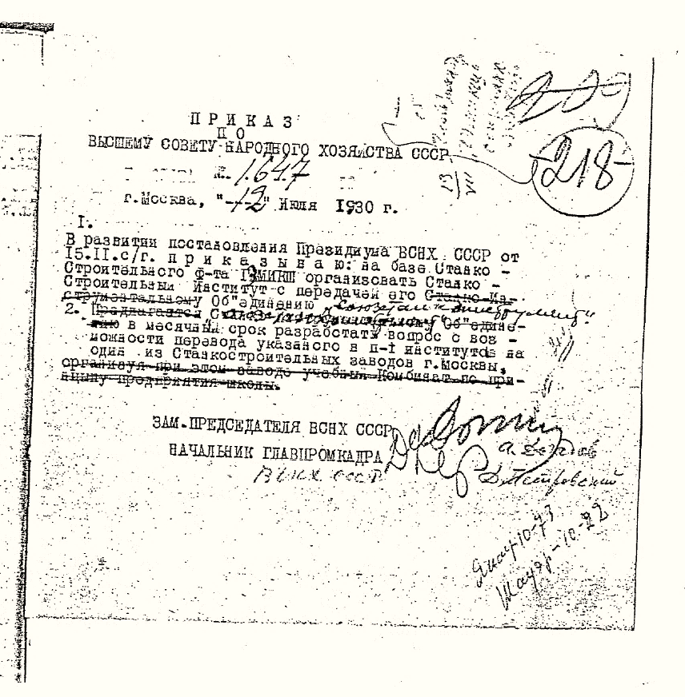
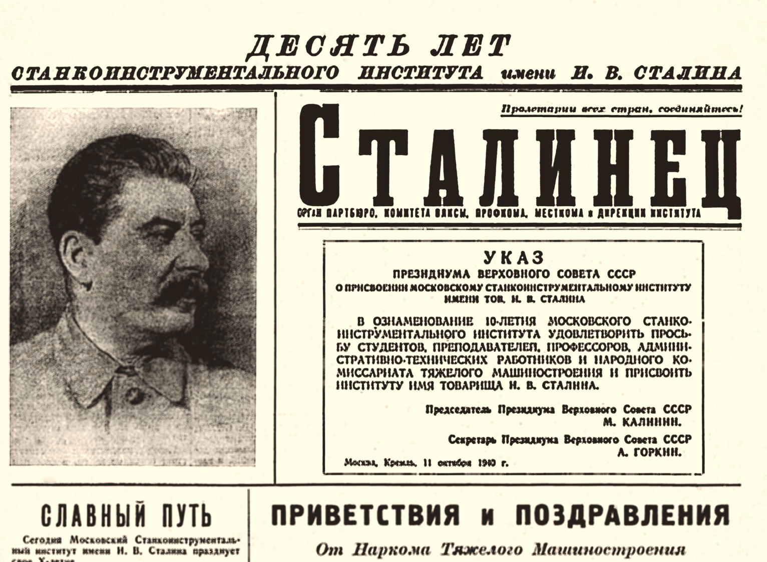
т. Грант: Знаем, и даже очень хорошо.
т. Сталин: А что это значит – «настояще» поставить.
т. Грант: Это значит, чтобы на комиссии ставился наш доклад в течение определенного и достаточного времени, чтобы содокладчиком был т. Гольцман, который в течение почти полугода от ЦКК РКИ по требованию электропромышленности делал соответствующее обследование, чтобы присутствовали при этом представители заводов, с которыми мы связаны работой, и т. д., тем более что мы, партийная организация Института, думаем, что всестороннее освещение и решение вопроса об Институте на Комиссии т. Молотова помогло бы партии и в решении вопроса общего образования о втузах и вузах.
т. Сталин: Это правильно и верно.<...>
Приказ о создании Московского станкоинструментального института от 12 июля 1930 г.
Датой основания Москвоского технологического университета является 1930 год.
Соответствующим приказом Президиум ВСНХ СССР постановил создать в столице станкоинструментальный институт. Такое решение было принято из-за того, что страна испытывала недостаток в специалистах, которые могли бы работать в станкоинструментальной промышленности.
Существовал институт до 1992 года. Он внес огромный вклад в развитие науки и техники.
В связи со значительными достижениями вузу был присвоен статус университета.
Помимо этого, произошло переименование. С 1992 года образовательная организация стала называться Московским технологическим университетом «Станкин» (МГТУ «СТАНКИН»).
В 2019 году экспертный совет при Минобрнауки России провел оценку результативности научных организаций и вузов. По ее результатам Московский технологический университет «СТАНКИН» отнесен к первой (высшей) категории. По данным национального рейтинга университетов Интерфакс, в 2019 году МГТУ «СТАНКИН» вошел в топ-20 университетов России по проведению исследований.
В 2020 году, по версии агентства RAEX, «СТАНКИН» занял 22-е место среди вузов страны по критерию «формирование элит», а в общем рейтинге вузов - 55-е. Эти результаты - закономерный результат многолетней творческой устремленности в будущее и богатой истории.
11
12

Slide 7
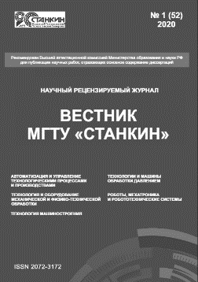
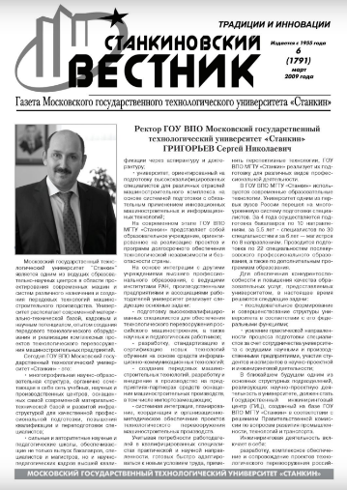
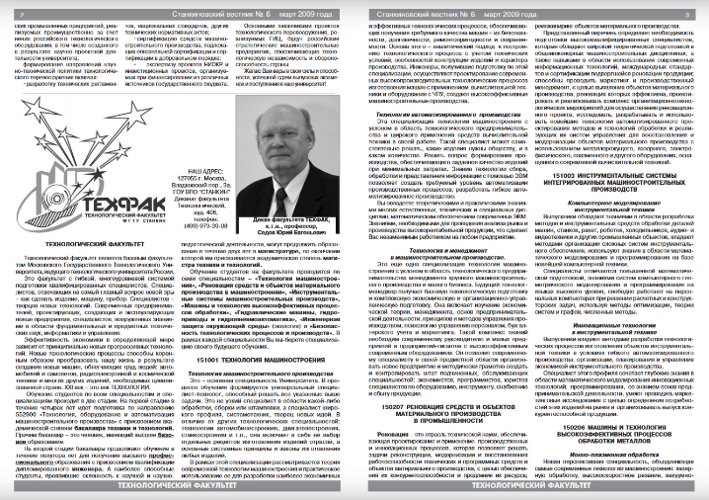
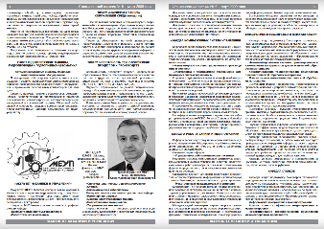
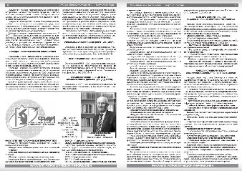
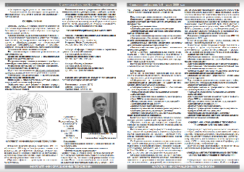
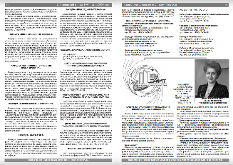
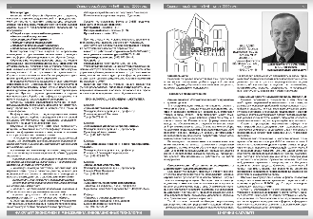
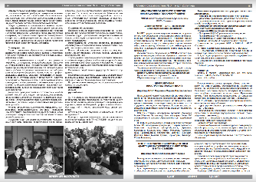
Научный рецензируемый журнал
«ВЕСТНИК» МГТУ «СТАНКИН»
Газета «Станкиновский вестник»
Издается с 1955 года.
Учредитель журнала - ФГБОУ ВПО Московский государственный технологический университет «СТАНКИН». Свидетельство о регистрации ПИ № ФС77-31574 от 4 апреля 2008 г. выдано Федеральной службой по надзору за соблюдением законодательства в сфере массовых коммуникаций и охране культурного наследия
Журнал «Вестник МГТУ «Станкин» издается с 2008 года.
С 2015 года постановлением Президиума ВАК Минобрнауки РФ включен в Перечень изданий, предназначенных для публикаций статей аспирантов и докторантов.
Одной из основных задач журнала является информирование ученых, инженерных работников и руководителей предприятий, научных организаций и высших учебных заведений о состоянии и перспективах развития определяющих технологических направлений в машиностроении: новейших технологических процессов, прогрессивных видов материалов, опыта внедрения промышленных роботов, САПР, проблем экономики, энергосбережения и организации производства.
Журнал «Вестник МГТУ «Станкин» включает в себя разделы, в которых публикуются статьи по следующим специальностям:
– Роботы, мехатроника и робототехнические системы (технические науки);
– Технология и оборудование механической и физико-технической обработки (технические науки);
– Технология машиностроения (технические науки);
– Технологии и машины обработки давлением (технические науки);
– Автоматизация и управление технологическими процессами и производствами (по отраслям) (технические науки).
13
14

Slide 8
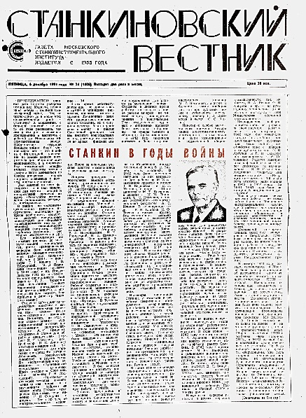
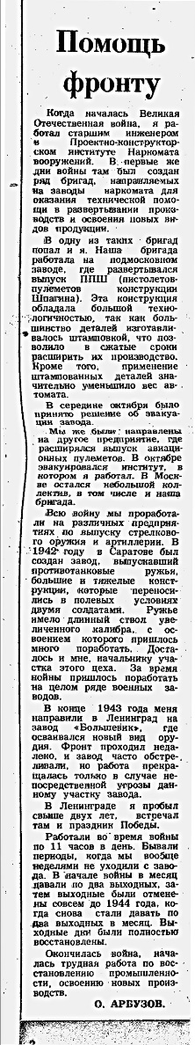

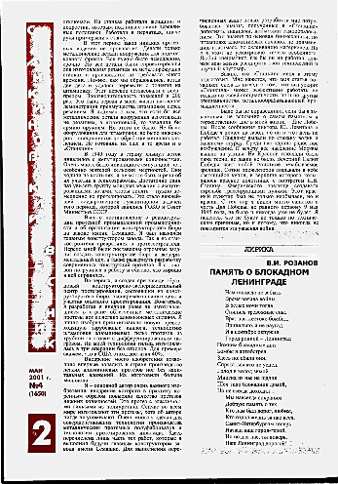
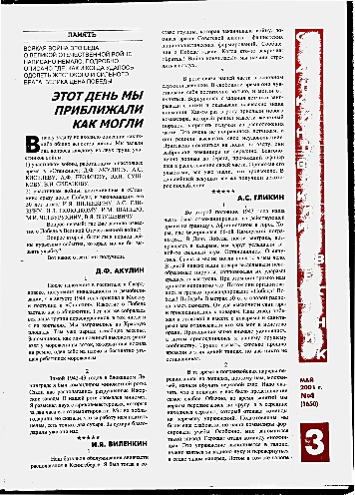
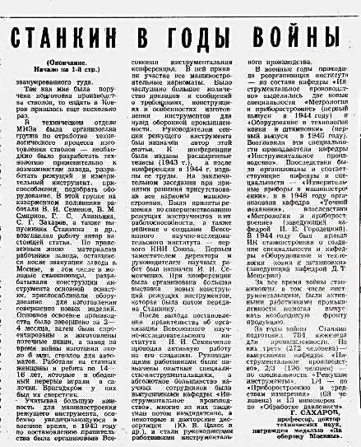
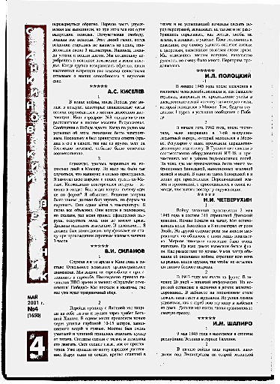
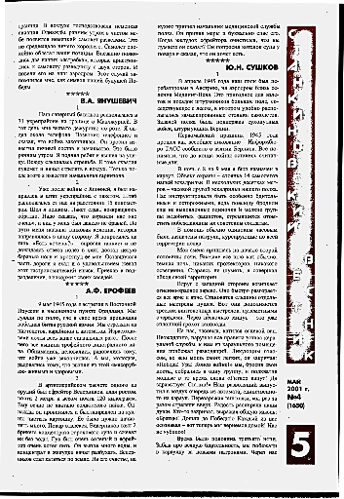
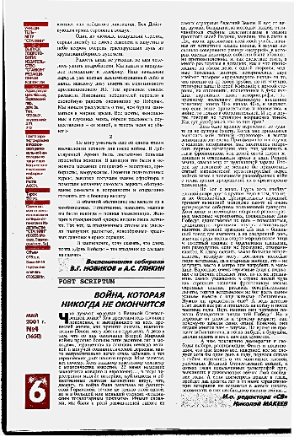
Газета «Станкиновский вестник», 1991 год
Газета «Станкиновский вестник», 2001 год
15
16

Slide 9
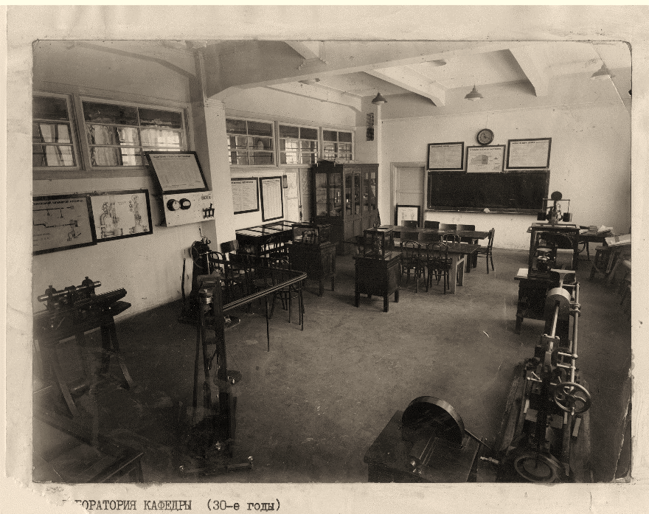
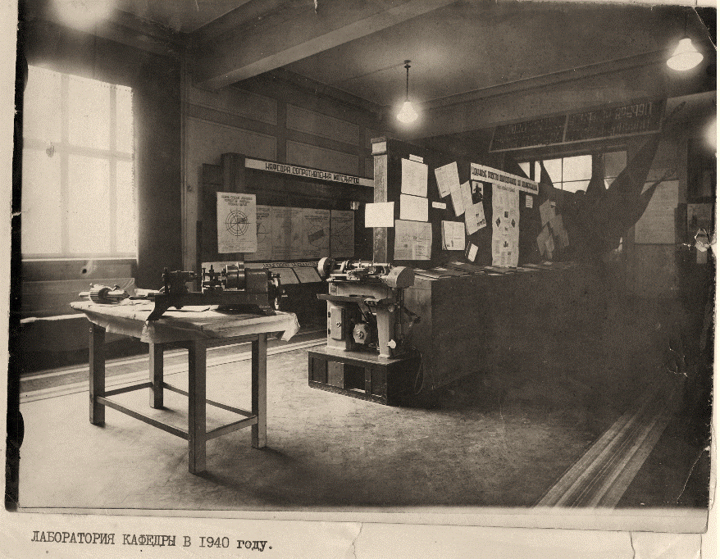
В.П. Вороненко,д.т.н.,
проф. кафедры «Технология машиностроения»
ФГБОУ ВО «МГТУ «СТАНКИН»
Кафедра «Технология машиностроения» в период Великой Отечественной войны
Кафедра технологии машиностроения была создана в 1938 году.
Кафедру возглавил крупный советский ученый профессор А.И.Каширин – один из основоположников отечественной технологии машиностроения, автор учебников и монографий. Он руководил кафедрой все годы войны, вплоть до 1946 года. Преподавателями кафедры в то время были доценты В.Н.Федоров, С.С.Данилов, А.И.Суворов.
В период эвакуациии нститута в Томск в начале 1942 года преподавательский состав кафедры пополнился педагогами местного института и эвакуированными специалистами. Проводились работы по модернизации станков для изготовления вооружения, проектировались приспособления и оснастка.
За 1941-1945 гг. по специальности «Технология машиностроения» было подготовлено 234 инженера. Самоотверженным трудом ученые кафедры и Станкина в целом внесли существенный вклад в укрепление обороноспособности страны. Государственных премий удостоены их достижения в области усовершенствования технологии производства боеприпасов, методов получения точной резьбы, обеспечивающих значительное увеличение производительности.
Широкое практическое применение получили теории базирования и размерных цепей, разработанные доктором технических наук, профессором Балакшиным Б.С., возглавившим кафедру в 1946 году. Он основал новую научную технологическую школу, идеи и труды которой получили повсеместное признание, как в нашей стране, так и за рубежом.
Необходимо отметить большой вклад в развитии кафедры профессора Чарнко Д.М., который с 1933 года работал главным инженером Сталинградского тракторного завода, в последующие годы –главным технологом Министерства станкостроения, участвовал в реконструкции и переоборудовании многих станкостроительных заводов и затем пришел работать на кафедру технологии машиностроения.
После смерти профессора Балакшина Б.С. кафедру возглавил участник Великой Отечественной войны профессор Колесов И.М., который впервые раскрыл количественную связь погрешностей формы, относительного поворота и размеров поверхностей деталей.
В настоящее время кафедра технологии машиностроения продолжает славные традиции своих основателей и учителей. Развиваются работы в области инжиниринга производственных систем в цифровом машиностроении. Кафедра единственная в университете выпускает инженеров по специальности «Проектирование технологических машин и комплексов». Развивается сотрудничество со стратегическими предприятиями отечественного машиностроения.
17
18

Slide 10
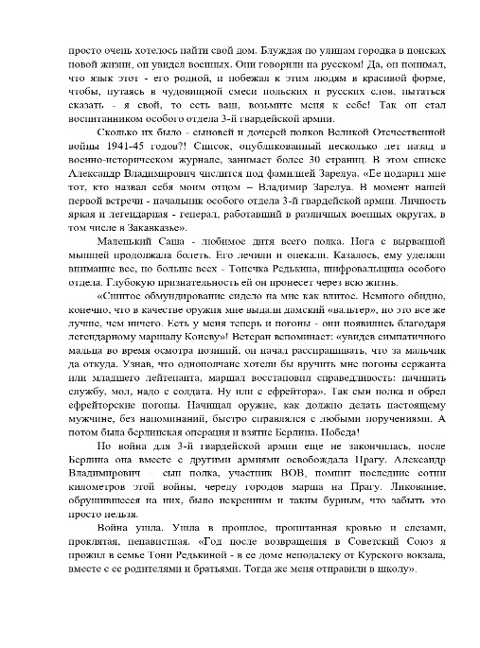
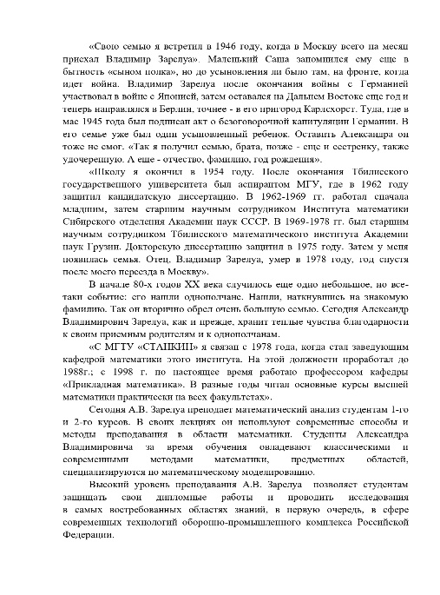
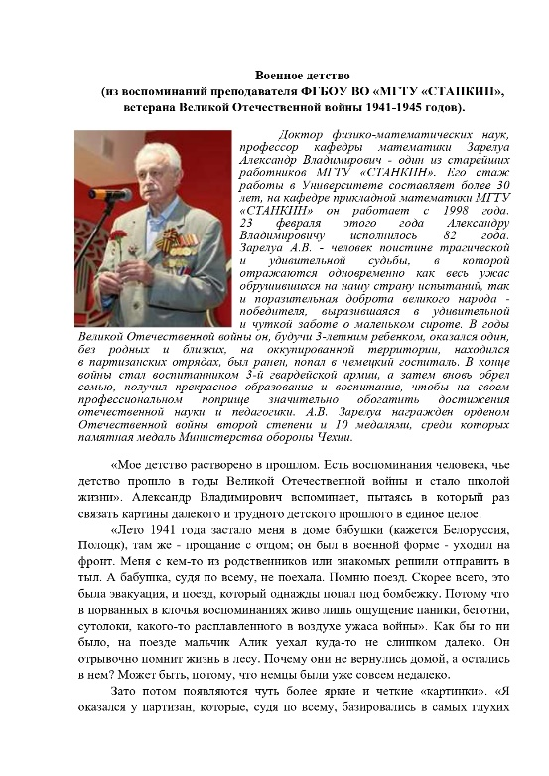
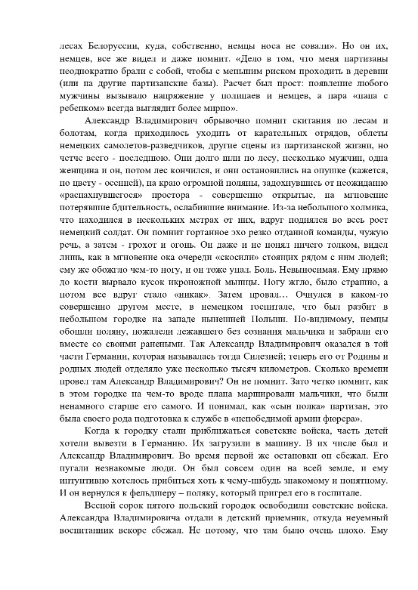
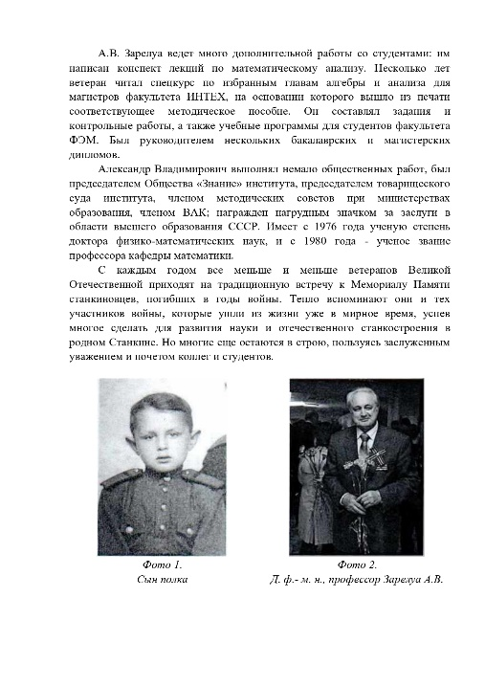
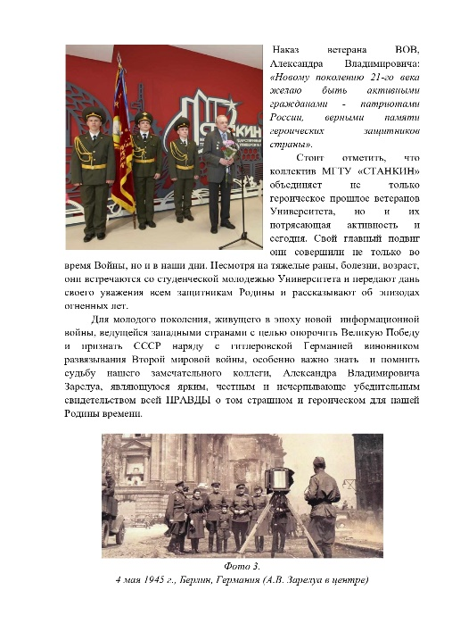
Военное детство
(из воспоминаний преподавателя ФГБОУ
ВО «МГТУ «СТАНКИН», ветерана Великой Отечественной войны 1941-1945 годов)
19
20

